Slide 1
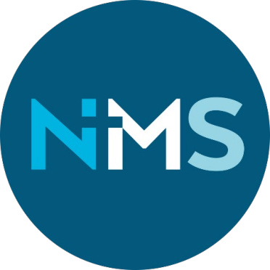
MIDTØSTEN
En presentasjon av NMS sitt engasjement i regionen
©LOGGA WIGGLER/PIXABAY

Slide 2

MIDTØSTEN

Slide 3
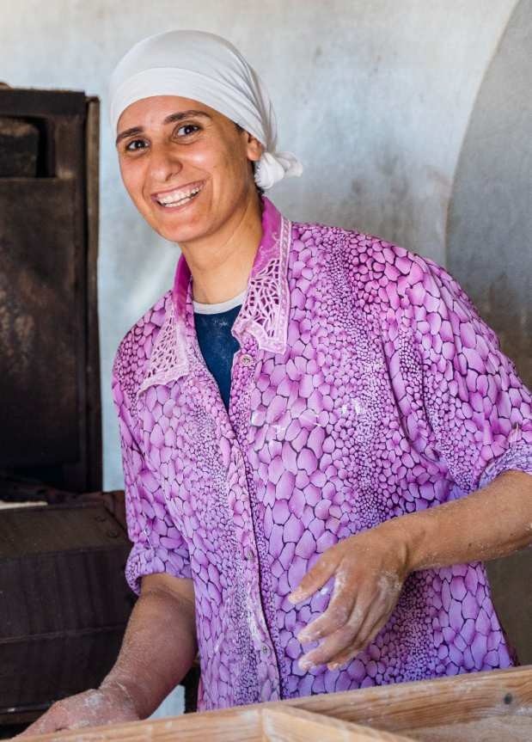
DETTE ER VI MED PÅ:
Kristent mediearbeid og tilgang til bibler
Nettbasert teologisk utdanning
Bekjempe kjønnsbasert vold og tvangsekteskap
Juridisk bistand og beskyttelse til trosminoriteter
© MARIT MJØLSNESET/NMS

Slide 4
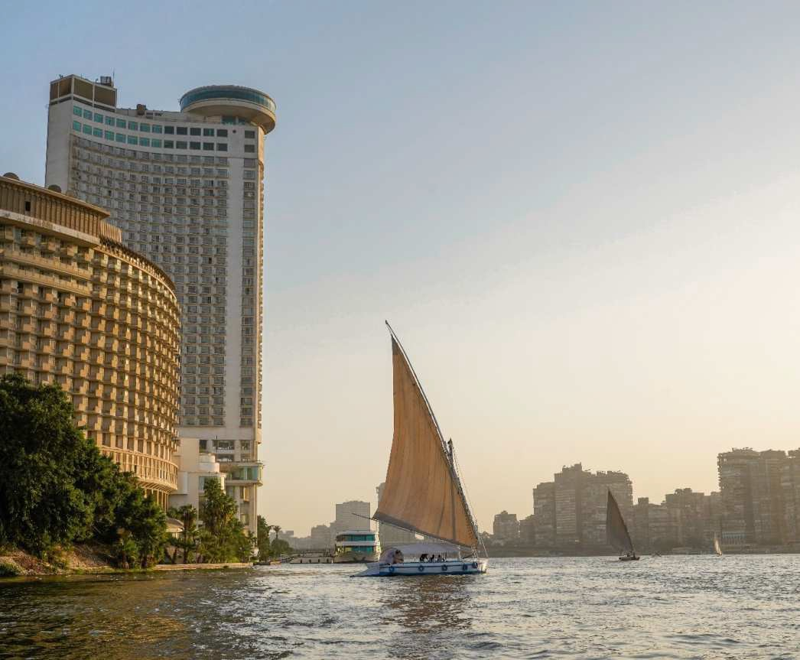
FAKTA OM MIDTØSTEN
500 millioner innbyggere
2/3 arabisk- talende
Krig og politisk uro flere steder
Mange kristne blir forfulgt
© MARIT MJØLSNESET/NMS

Slide 5

Regionen er delvis stengt for kristen misjon.
Mange kan ikke lese og skrive.
TV og internett er derfor strategiske redskap for formidling av kristen tro.
©SAT-7

Slide 6
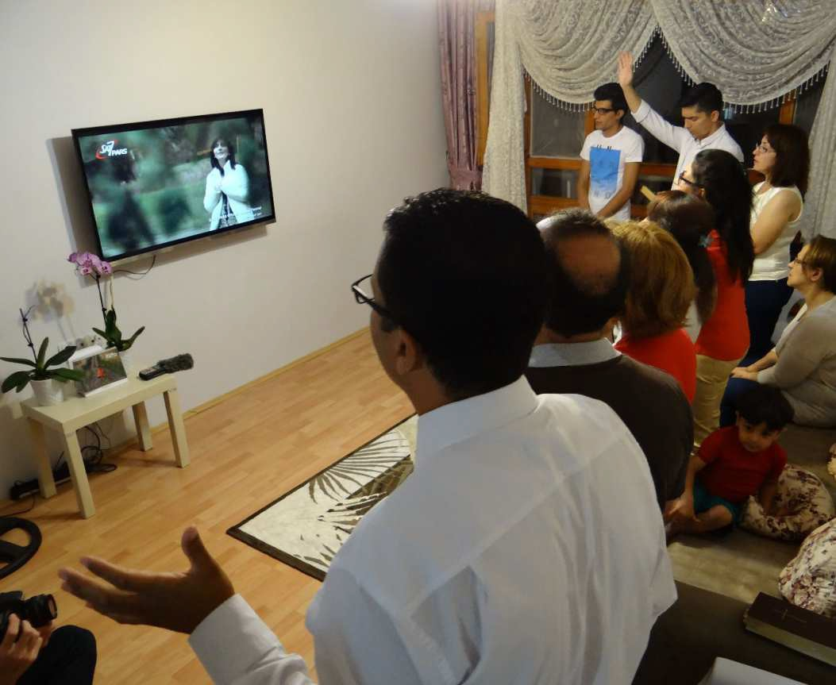
«Vi gjør Guds kjærlighet synlig»
SAT-7 sender holdnings- skapende og verdibaserte program på arabisk, tyrkisk og farsi.
©NMS-INFO

Slide 7
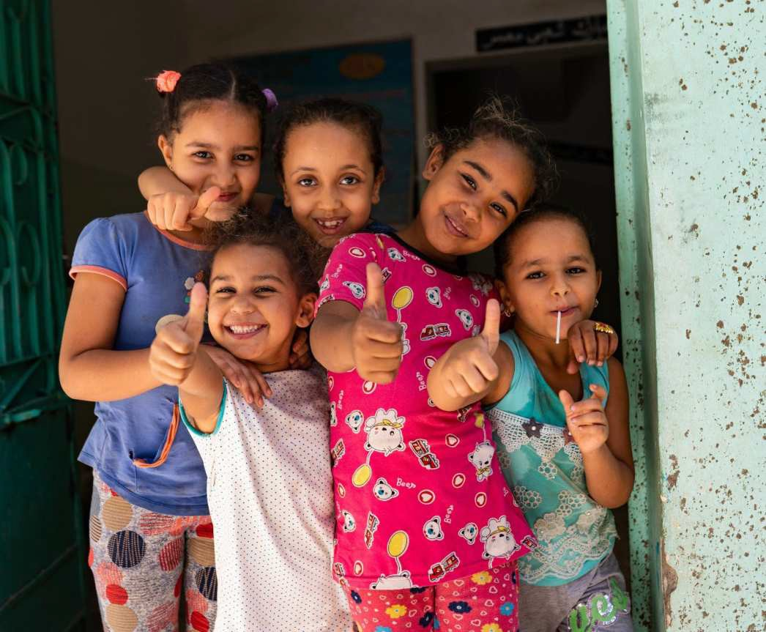
En av TV-kanalene er dedikert barn og unge, SAT-7 Kids.
Den inneholder også SAT-7 Academy som bl.a. underviser i skolefag.
© MARIT MJØLSNESET/NMS

Slide 8
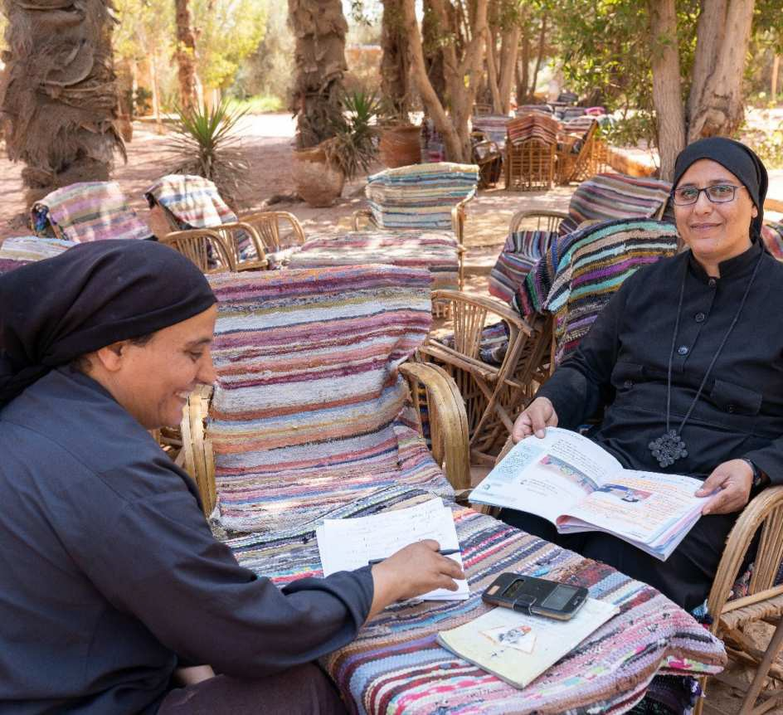
Flere av NMS sine partnere i regionen jobber målrettet for å bedre kvinners situasjon.
Traumatiserte unge kvinner får hjelp på retreatsenteret Anafora.
© MARIT MJØLSNESET/NMS

Slide 9
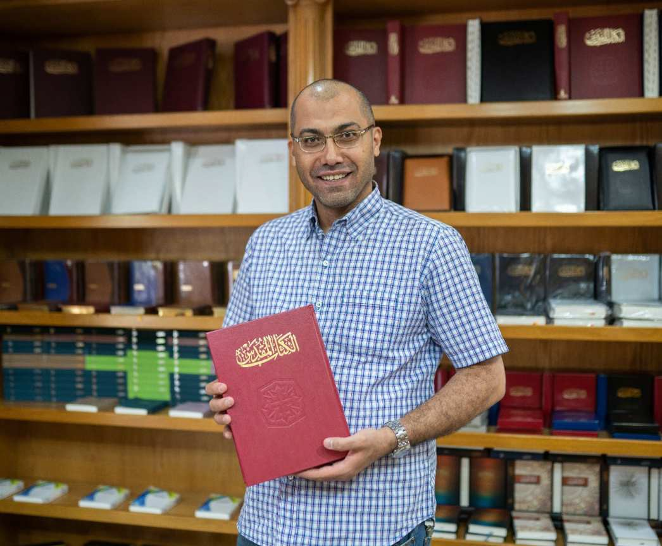
Bibelselskapet i Egypt har 17 butikker.
I tillegg til salg, er butikkene viktige arenaer for å formidle Bibelens budskap.
© MARIT MJØLSNESET/NMS

Slide 10
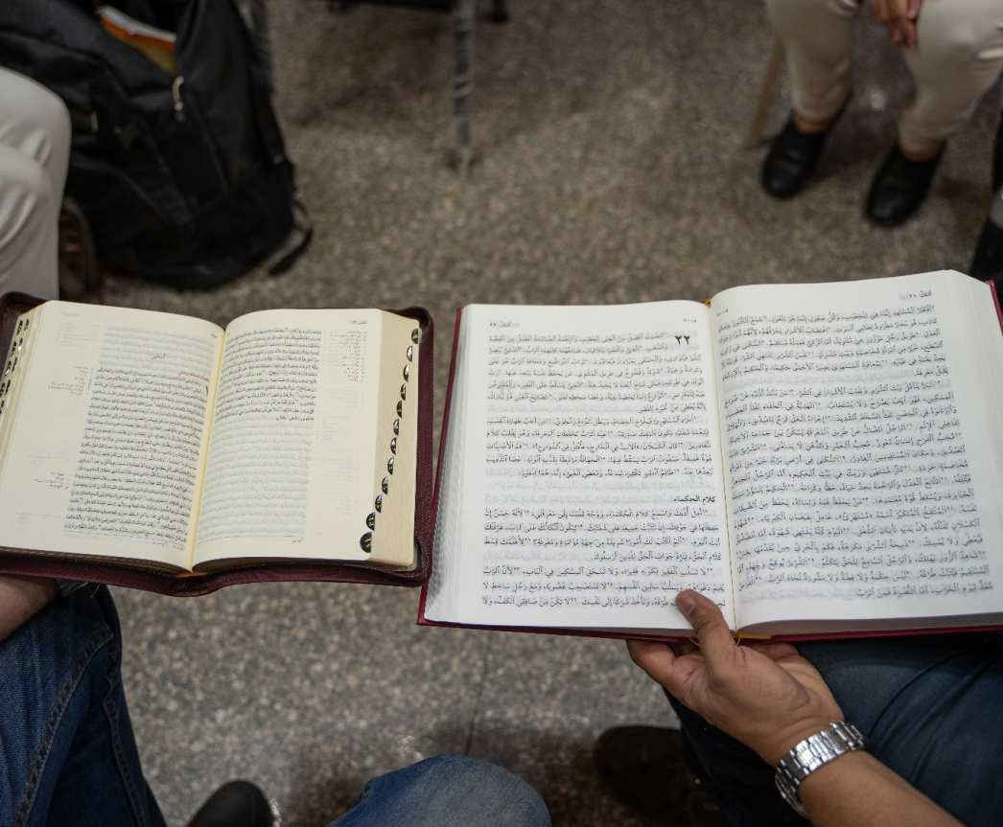
Det teologiske fakultet i Kairo har studenter fra mange arabisktalende land.
De var tidlig ute med digital undervisning.
© MARIT MJØLSNESET/NMS

Slide 11
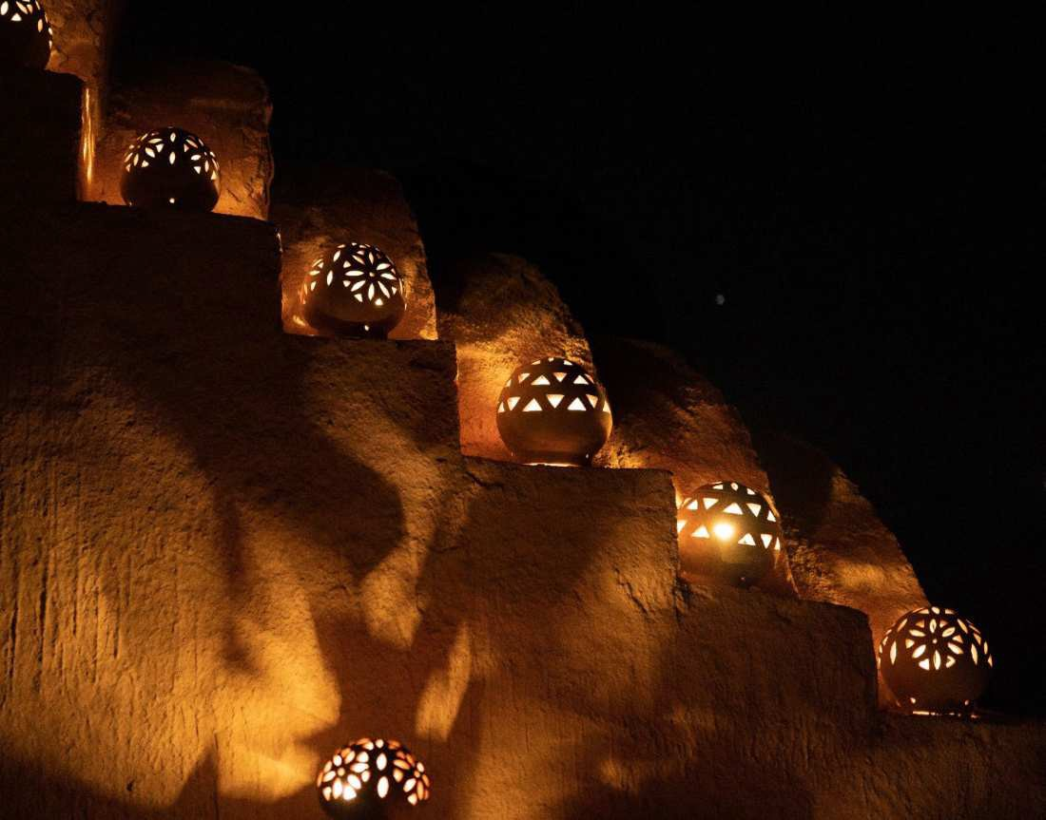
Gjennom partnere i Midtøsten og Pakistan støtter vi forfulgte kristne
- praktisk
og økonomisk.
© MARIT MJØLSNESET/NMS

Slide 12




Slide 13


NMS sin visjon er
EN LEVENDE KIRKE OVER HELE JORDEN
TAKK for at du er med og bidrar til det!

Slide 14
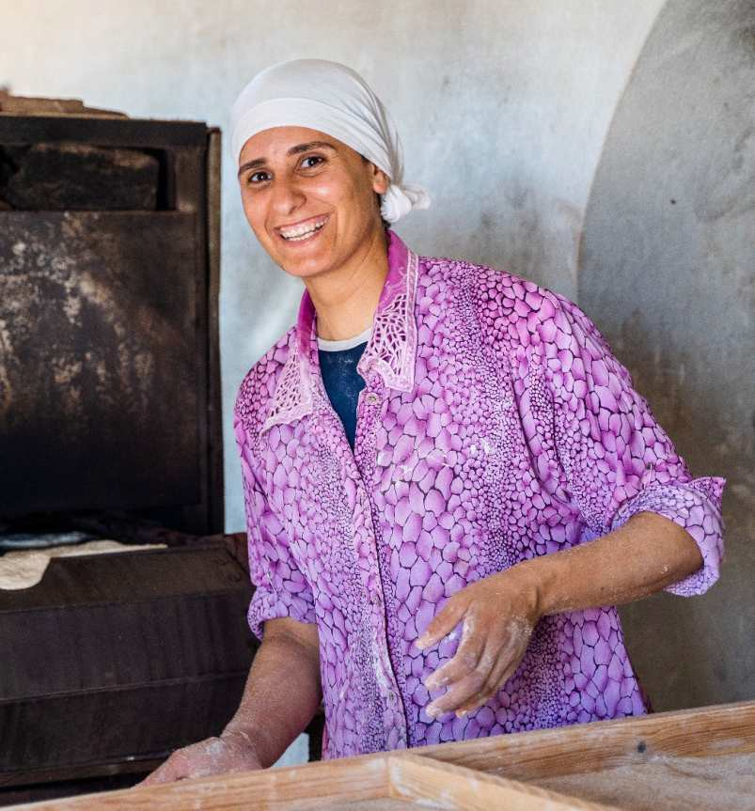
SAMMEN
forandrer
VI VERDEN!
© MARIT MJØLSNESET/NMS

